Slide 1


“中国银河杯”
首届全国大学生金融挑战赛
&
2015-03

Slide 2
赛况介绍
万得资讯

Slide 3
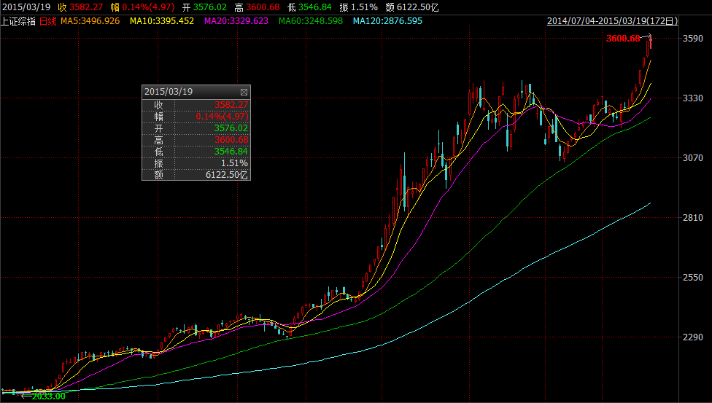
又一波牛市即将来临
Notes:
1、引言：收盘3582.27，最高3600.68，创下近7年新高
2、过渡语：股市有风险，投资需谨慎。为增强大家的风险防范意识，促进理论和实战的有机结合，特举办本次赛事。

Slide 4

首届全国大学生金融挑战赛

Slide 5
大赛简介
参赛范围：全国所有高校在校大学生
比赛方式：全真模拟盘交易
投资品种：选拔赛--沪深A股+上证50ETF期权
      复赛--沪深A股+上证50ETF期权+融资融券
赛程安排(4.6后参赛的同学只能参加周冠军角逐，不能参加总冠军角逐)
报名(5周)：2015.3.2-2015.4.6
选拔赛(12周)：2015.4.7-2015.6.26
总决赛(6周)：2015.7.6-2015.8.14
颁奖典礼、实习签约：2015年8月-2015年9月
附：本次比赛支持量化投资方式（详见www.dajiangzhang.com）
Notes:
1、重点说明是全真模拟盘；
2、发动大家赶快报名，才能参与总冠军角逐。

Slide 6
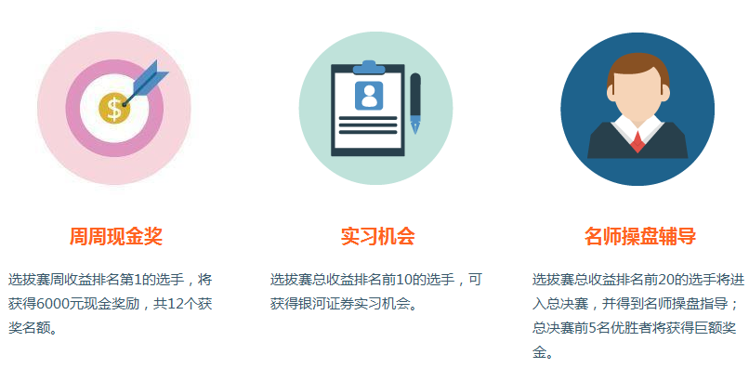
三重大奖
所有获奖选手的校内指导教师将获得大赛特制的奖状
Notes:
1、周周现金奖：每周周收益第1名可获得6000元现金大奖；
2、实习机会：选拔赛期间总收益排名前10的选手有机会获得银河证券总部或分公司实习机会；
3、名师操盘辅导：选拔赛总收益排名前20名的选手将得到银河证券内部资深投资人员的辅导；总决赛前5名将获得万元现金大奖；
4、选拔赛和总决赛获奖者的老师将获得奖状。

Slide 7
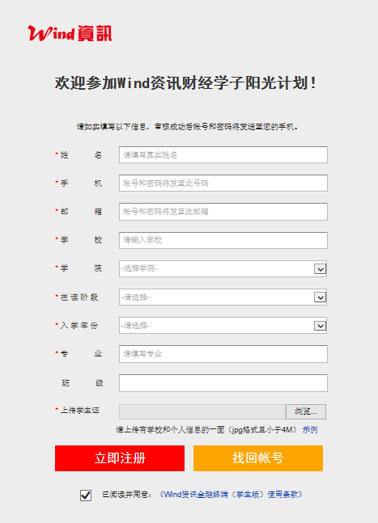

报名方式
手机参赛，扫一扫
PC参赛，登一登
Notes:
过渡语：报名后会收到短信和邮件，在电脑上通过短信和邮件中的链接下载Wind资讯金融终端。

Slide 8
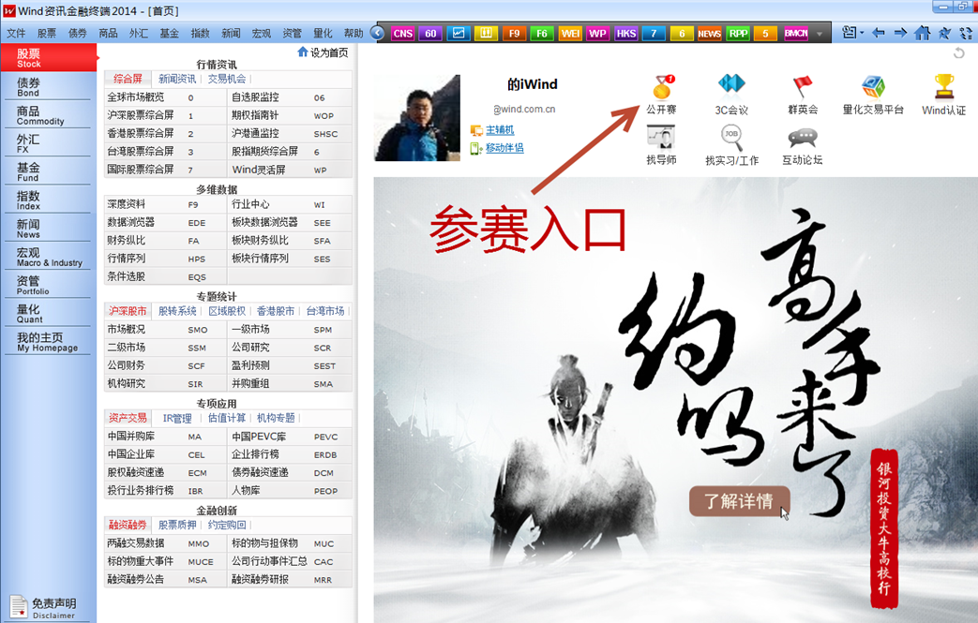
参赛方式

Slide 9
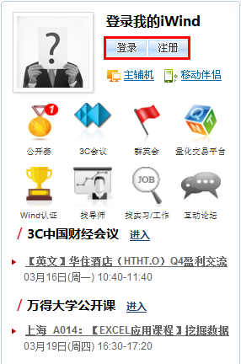
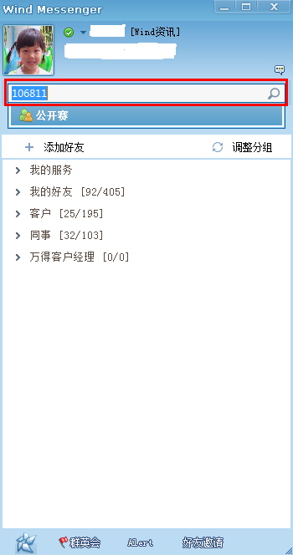
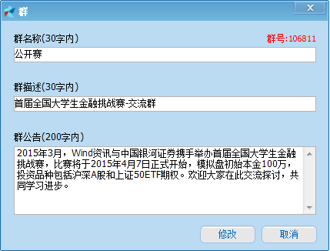
互动方式
发送邮件到service@wind.com.cn
请实时咨询106811(iWind群号)
1、注册并登录
2、搜索群号
3、群公告

Slide 10
赛况介绍
万得资讯

Slide 11

公司概况
Wind资讯中国金融信息服务业领导者，国家重点软件企业，总部在上海，南京设有运营中心，香港、纽约设有分公司，全国设有20个分支机构。2014年8月荣获首届“上海市创新型新兴服务业示范企业”第一名称号
1994年
2000人
600人
Wind资讯成立
专业高效团队
强大独立的技术团队
90%
40+交易所
1,000,000+
新闻编辑团队
覆盖高端金融机构
全球主要金融市场
超百万品种无所不能
上海、南京\北京、深圳、武汉、成都、大连、广州、杭州、济南、郑州、西安、沈阳、福州、重庆、长沙、石家庄、南宁、昆明、兰州、太原、哈尔滨、呼和浩特、天津、厦门\香港、纽约、旧金山、伦敦…

Slide 12
公司客户
100% 的全国性商业银行
100% 的基金公司
100% 的证券公司
78% 的保险公司
75% 的QFII机构
各类海外金融机构
国内外知名高校

Slide 13
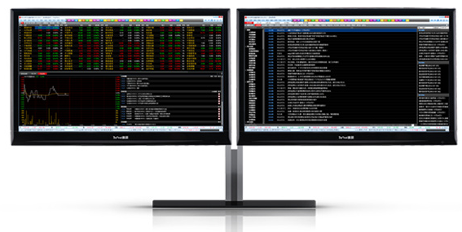
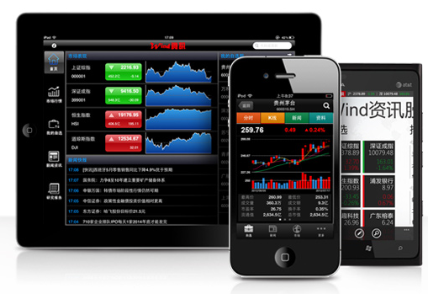
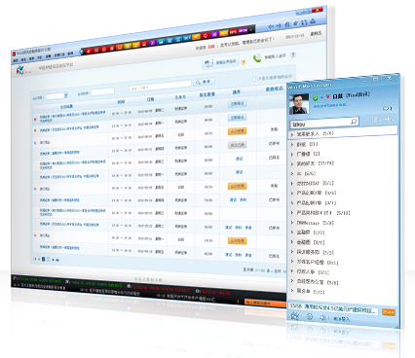

万得资讯，你的金融人生
Wind资讯金融终端
Wind资讯移动终端
iWind金融社区——金融专业人士的实名社区

Slide 14
谢 谢!

Slide 15

扫一扫
大赛报名
实盘开户

